Slide 1
REO工具集介绍
左冬冬 2020.08.22

Slide 2
一、工具介绍
二、工具分类
三、实现原理
四、案例分析
五、管理流程

Slide 3

前序

Slide 4
前序
有工具之前
莫名拒识
莫名非活体
莫名识别慢
莫名不识别
有工具之后
引擎问题
SDK问题
模型问题
图像质量
硬件问题

Slide 5
一、工具介绍
什么是工具？
目前都有哪些工具？
这些工具能为我做什么？
如何证明这些工具的价值？
哪些人需要使用这些工具？

Slide 6
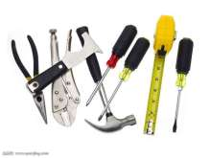
什么是工具
百科：
工具原指工作时所需用的器具，后引申为达到、完成或促进某一事物的手段。工具是一个相对概念，因为其概念不是一个具体的物质，所以只要能使物质发生改变的物质，相对于那个能被它改变的物质而言就是工具。
理解：
能被人利用
结合数据论证
起正向引导作用
能解决实际问题
普及意义

Slide 7
有哪些工具
按功能划分
分析
评测
采集
定位
按性质划分
动态评测
静态评测
动态分析
静态分析

Slide 8
能做什么
模型发布，指标对齐
引擎发布，引擎评测
SDK发布，性能分析
模型训练，数据采集
BUG定位，动静态分析

Slide 9
有何价值
暴露引擎算法缺陷
特征、流程、速度
暴露模型潜在不足
过曝、过暗、阴阳脸、逆光、强光、假人...
客观评测性能指标
TAR、FAR、CPU、内存、Track/Detect/Attribute...时间性能
解决实际问题
Bug定位 & 修复

Slide 10
使用对象
开发团队
测试团队
售后团队

Slide 11
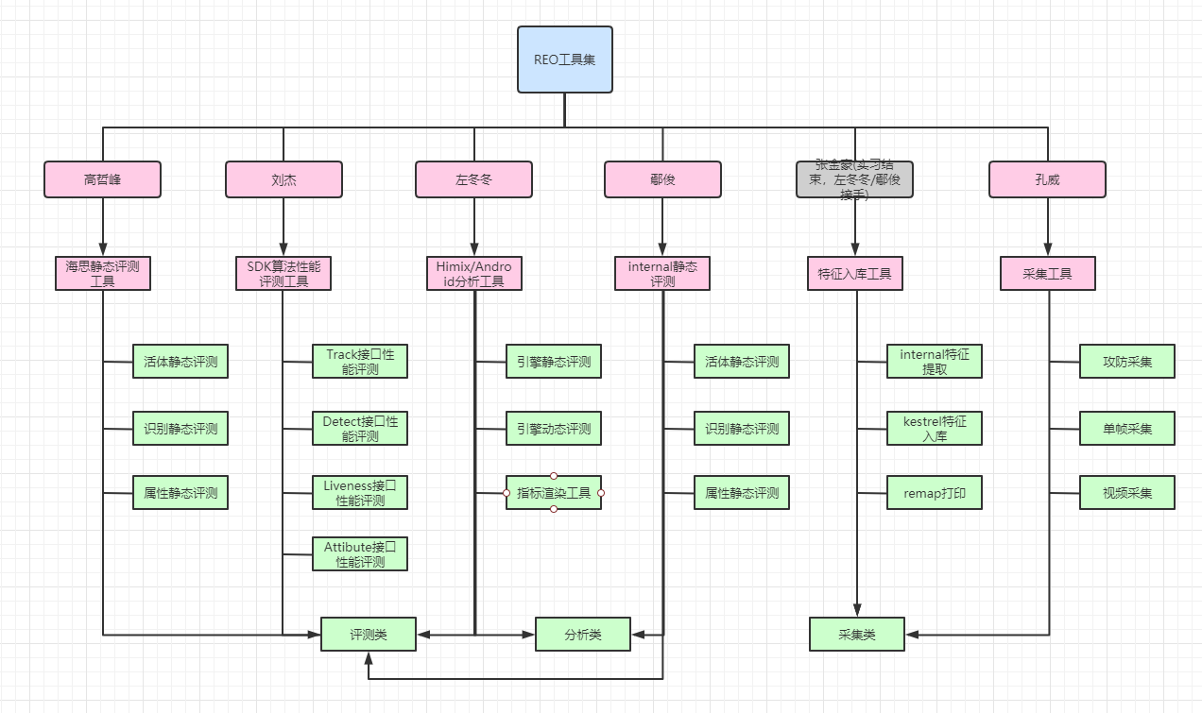
二、工具分类

Slide 12
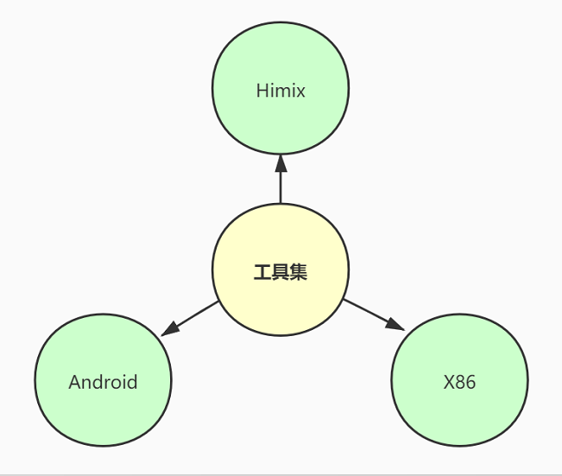
支持平台

Slide 13
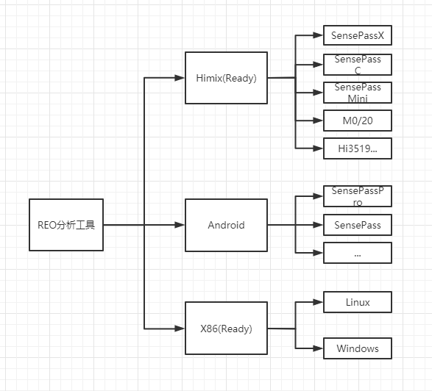
产品应用

Slide 14
三、实现原理
引擎动态评测
实际场景中验证通过率
实际场景中验证引擎功能
引擎静态分析
找bug
分析定位各种疑难杂症

Slide 15
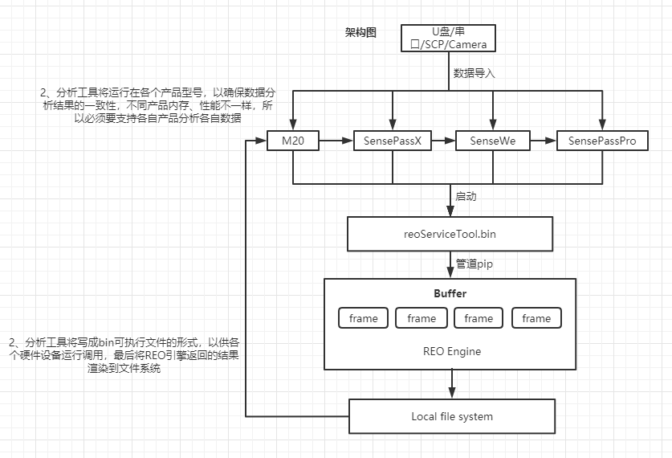
引擎评测工具架构

Slide 16
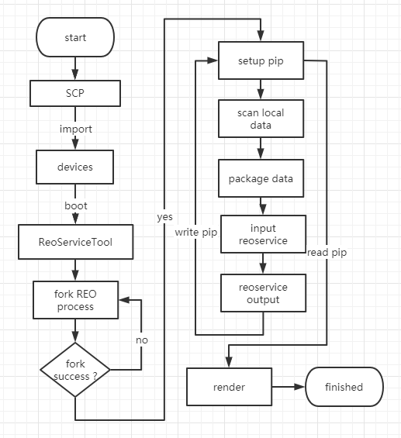
引擎评测工具流程

Slide 17
引擎评测工具实质
进程间通信IPC
管道
共享缓存

Slide 18
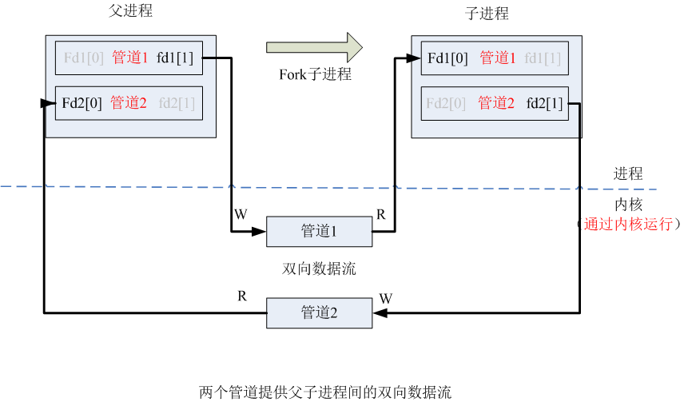
引擎评测工具-管道

Slide 19
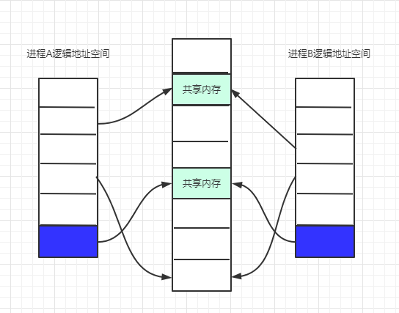
引擎评测工具实质
RGB/IR/RGB
RGB/IR

Slide 20
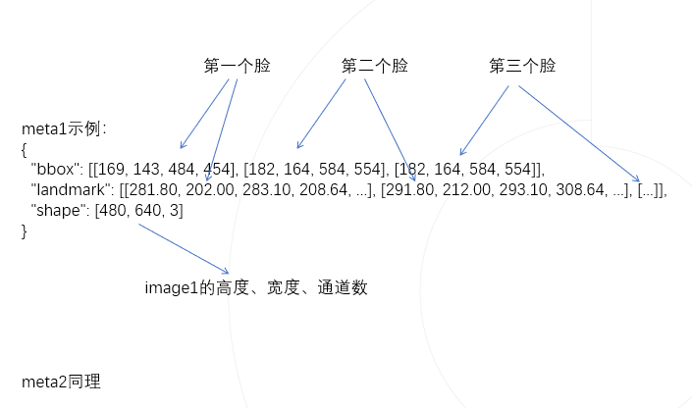
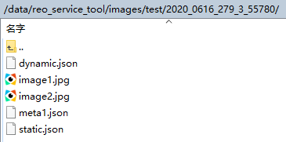
引擎评测工具-PBA规则
https://confluence.sensetime.com/display/BIREO/v1.2.5

Slide 21
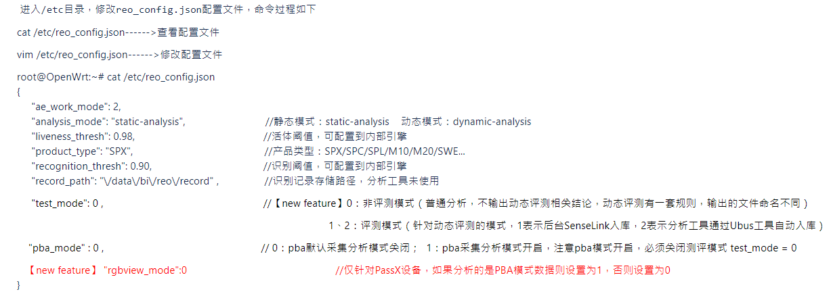
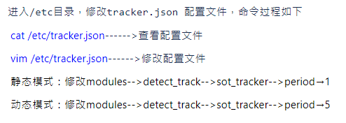
引擎评测工具-配置文件

Slide 22
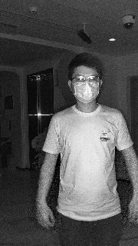
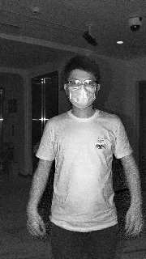
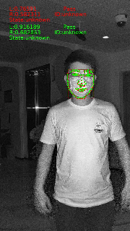
引擎评测工具-渲染
渲染工具
Windows
Linux
https://confluence.sensetime.com/pages/viewpage.action?pageId=173475596

Slide 23
引擎评测工具-渲染
支持查看活体分数及通过状态
支持查看识别分数及通过状态
支持查看最终识别结果状态
支持查看Track ID
支持查看质量分数
支持查看属性状态

Slide 24
Himix采集工具
手工采集
单帧采集
攻防采集
视频采集
机械臂采集
单帧采集
连续帧采集
攻防采集
视频采集

Slide 25
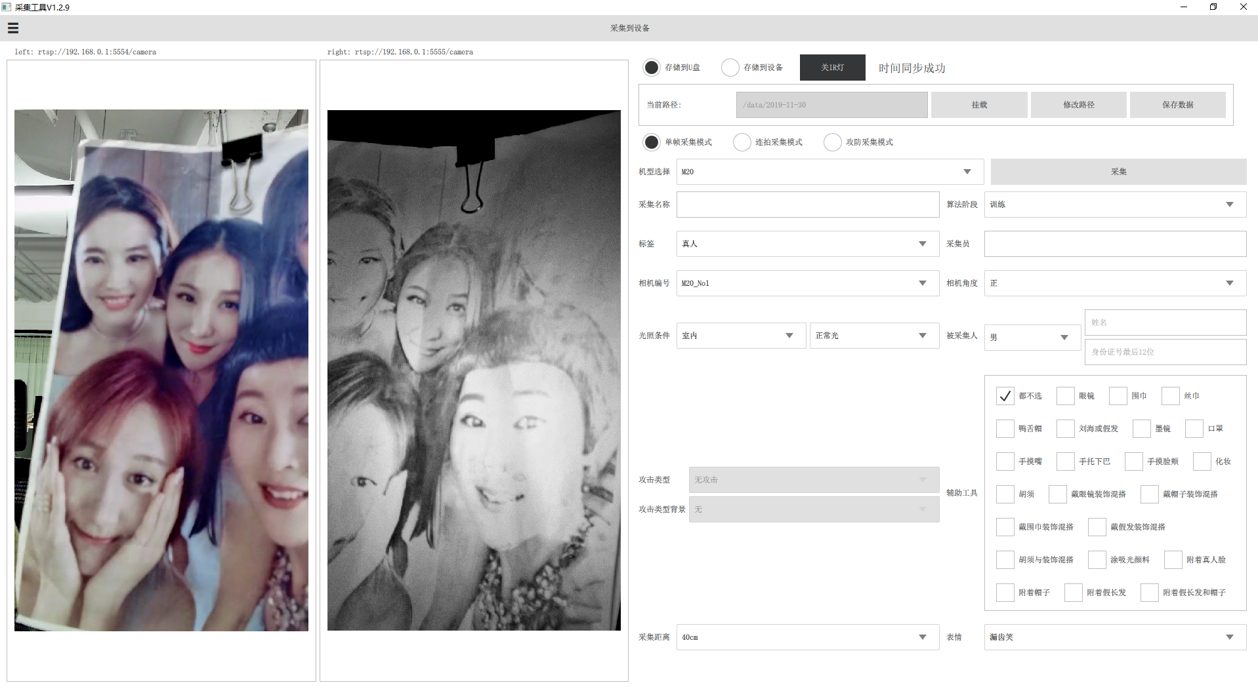
采集工具上位机-普通版

Slide 26
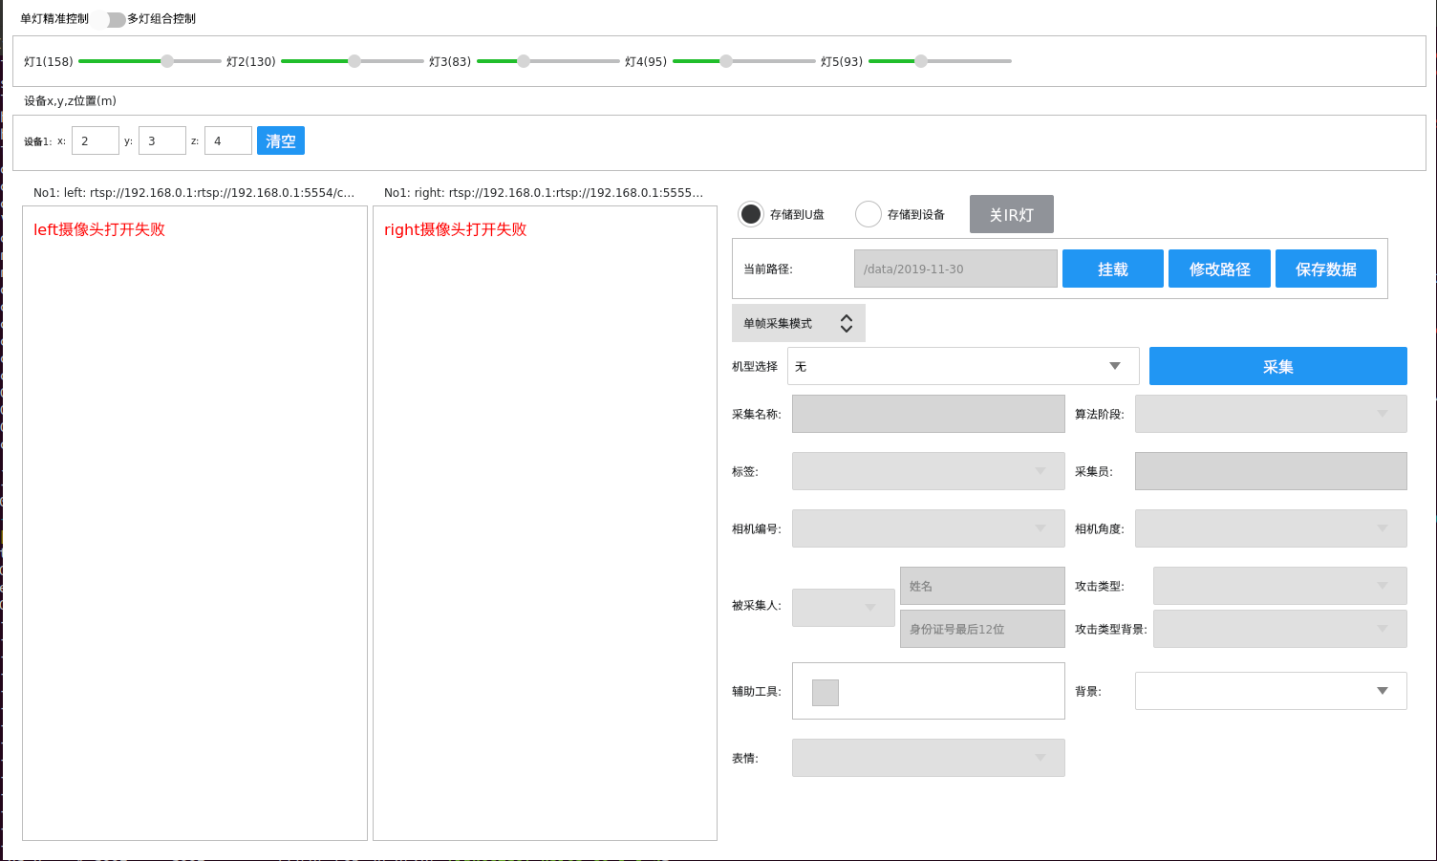
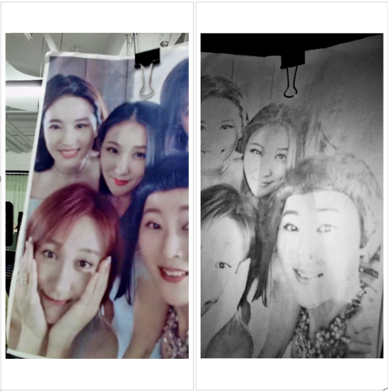
采集工具上位机-机械臂版

Slide 27
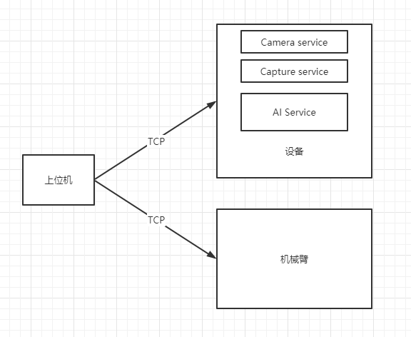
采集工具架构
TCP
上位机
AI Service
机械臂

Slide 28
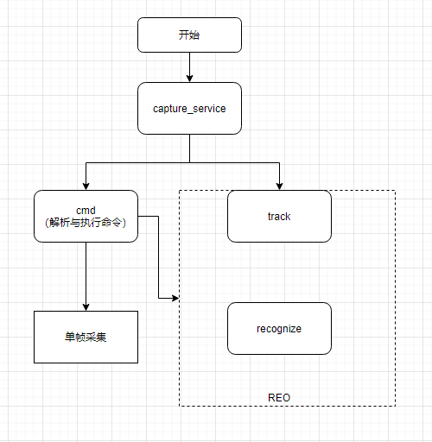
采集工具流程

Slide 29
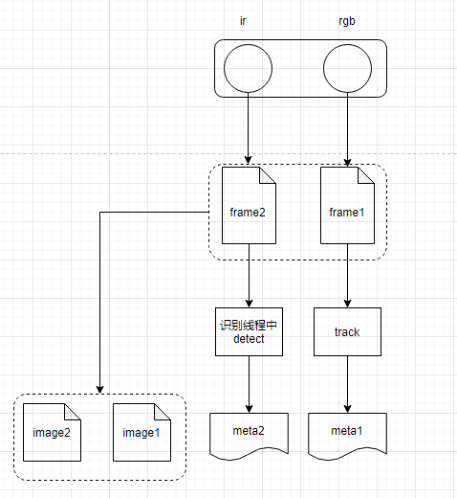
采集工具PBA流程

Slide 30
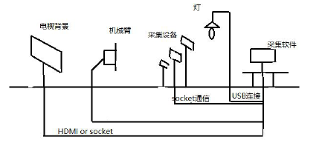
械臂版-模拟图

Slide 31
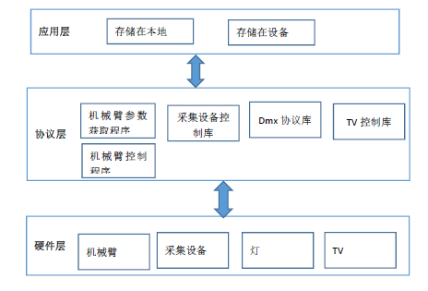
械臂版-架构图

Slide 32
海思 & internal静态评测工具
识别静态评测
活体静态评测
属性静态评测

Slide 33
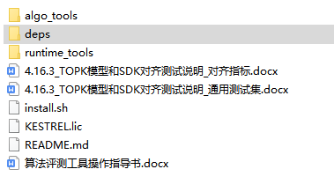
海思 & internal静态评测工具

Slide 34
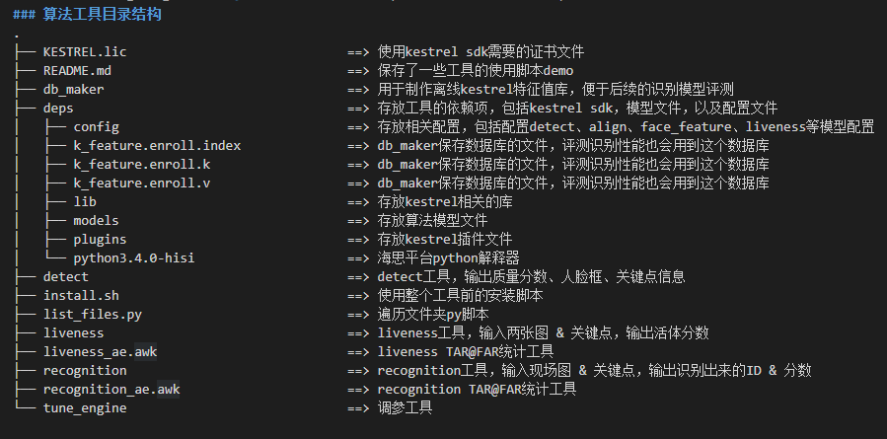
海思 & internal静态评测工具

Slide 35
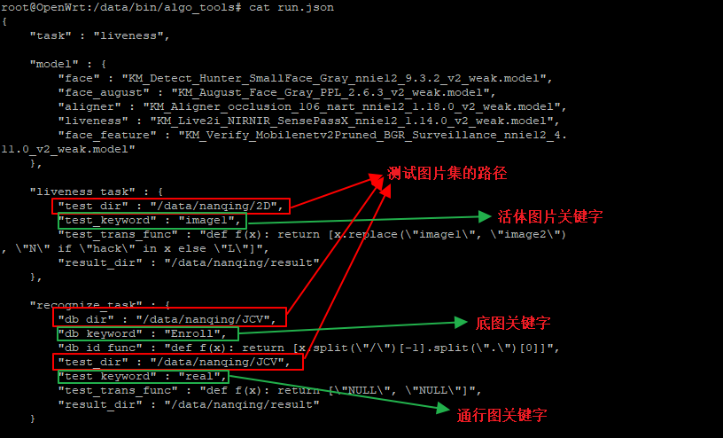
海思 & internal静态评测工具

Slide 36
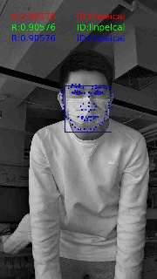
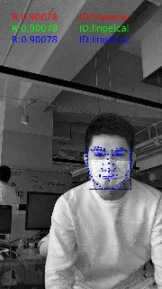
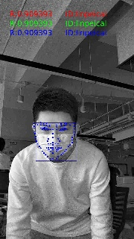
三、案例分析
REOv0.20-戴口罩-Handler变化-静态测试
结论：不同handle，对识别分数无影响
https://confluence.sensetime.com/pages/viewpage.action?pageId=152284137

Slide 37

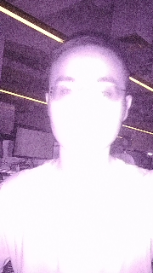

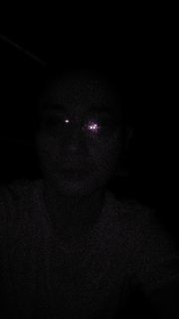
REOv1.0.5-非活体数据分析
结论：每次刚进入刷脸的时候，因为FaceAE的曝光缘故导致一些质量较低的帧参与了活体识别，因此也失败了，当AE曝光稳定后，活体立即通过
https://confluence.sensetime.com/pages/viewpage.action?pageId=170628296

Slide 38
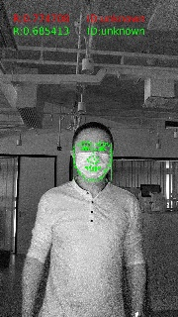
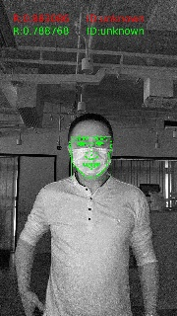
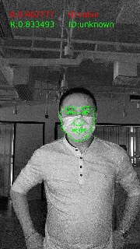
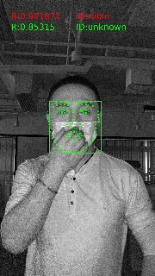
REOv0.25-本地特征和服务器特征性能不一致
与服务器特征对比：识别平均分:0.731
与本地特征对比：识别平均分:0.805
结论：综合对比，本地图片特征识别通过率要高于服务器特征
https://confluence.sensetime.com/pages/viewpage.action?pageId=155864060

Slide 39
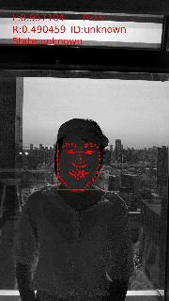
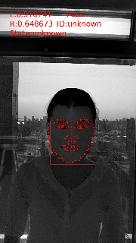
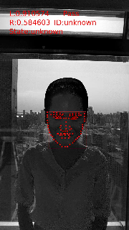
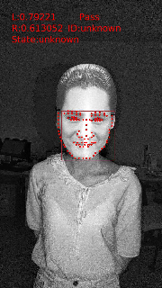
假人攻击
结论：模型缺陷
https://confluence.sensetime.com/pages/viewpage.action?pageId=166540886

Slide 40
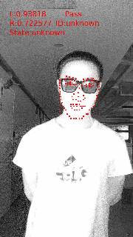
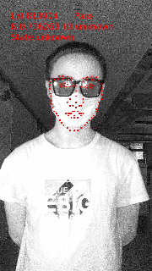
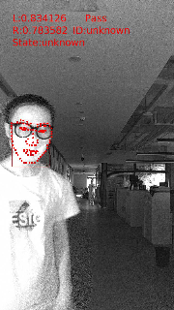
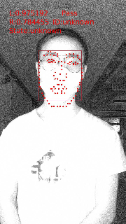
REOv1.0.5-墨镜-拒识-结果分析
结论：
1、只戴墨镜，都能正常通行
2、只戴口罩，会有部分拒识，已知问题
3、同时戴口罩和墨镜，均无法正常通行
https://confluence.sensetime.com/pages/viewpage.action?pageId=166540886

Slide 41
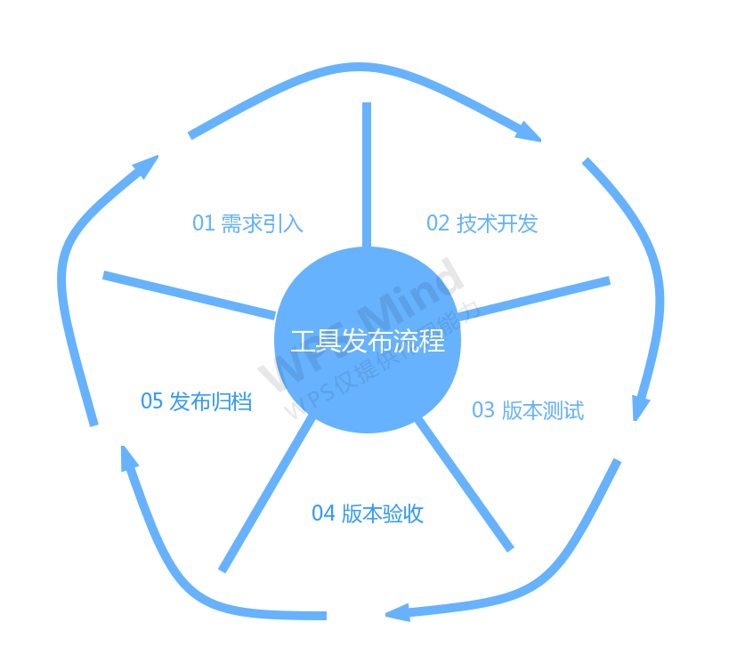
三、管理流程

Slide 42
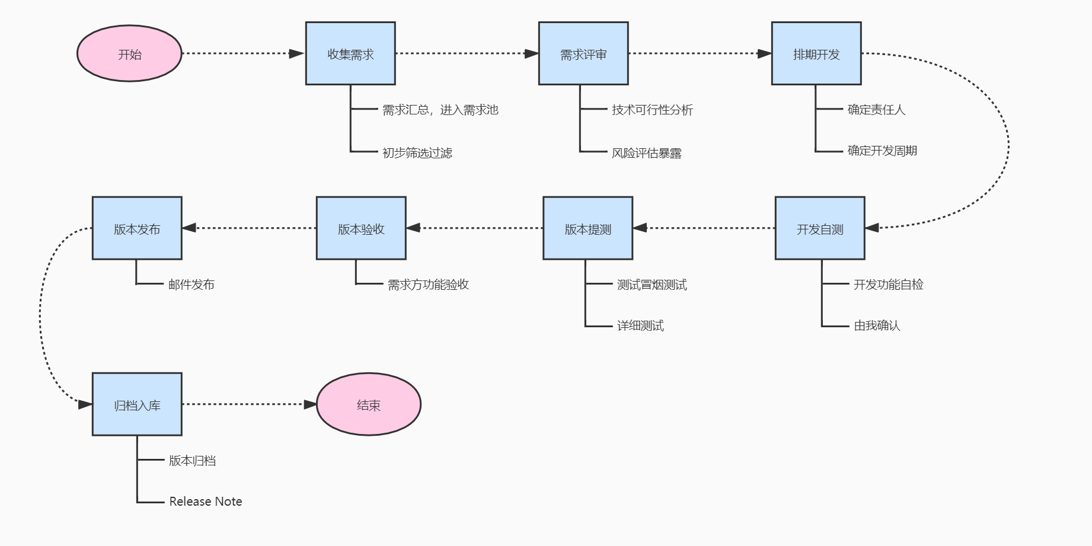
工具需求开发流程

Slide 43
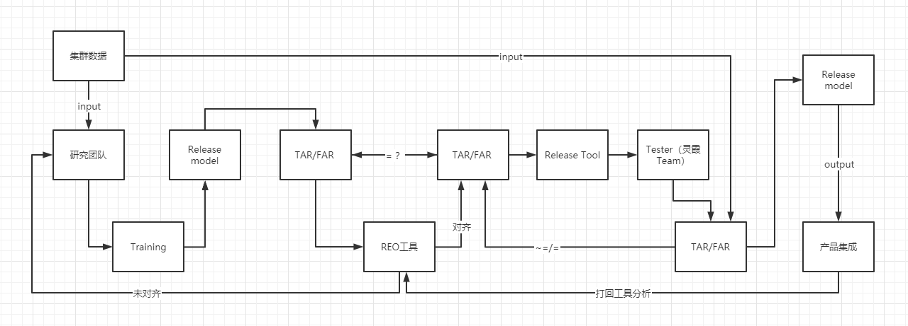
模型评测流程

Slide 44
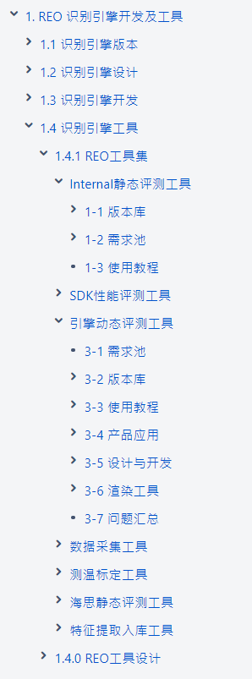
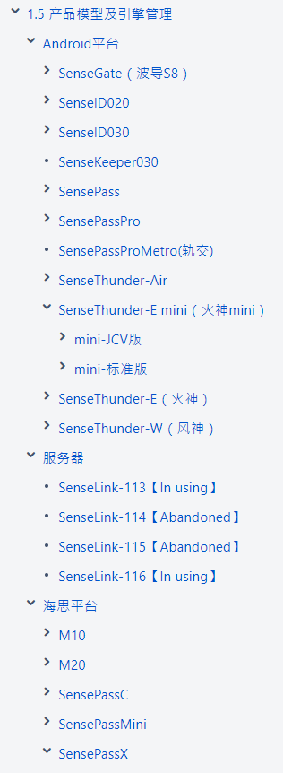
工具管理存档
可能不完善
但是得持续

Slide 45
工具思考
工具只是辅助，最终还看思路
https://confluence.sensetime.com/pages/viewpage.action?pageId=179850179

Slide 46
Thanks

